Slide 1




Présentation du développement du projet

Slide 2

Introduction
Conception et méthodes
Developpement
Conclusion

Slide 3


Slide 4

  Création d'un logiciel
  Editeur HTML JAVASCRIPT PHP CSS
  JANET : JAVA & INTERNET

Slide 5


Slide 6

Marché des logiciels web
  Eclipse, Notepad++, Kate,...
    Public visé
    Points forts et points faibles
Cahier des charges
  Modules à développer
  Séparation du travail en sous-groupes

Slide 7

Outils utilisés
  Langage Java
  Developpement sur Eclipse
  Analyse lexicale et syntaxique
  Connection FTP
  Interface graphique

Slide 8
DEVELOPPEMENT

Slide 9
Analyse et expressions des besoins
Coloration
Détection des erreurs syntaxiques
Découpage du code en symboles

Slide 10
Choix des outils
Analyse lexicale
  JFlex
Analyse syntaxique
  JCup

Slide 11
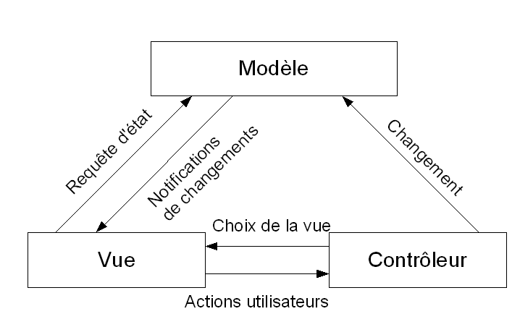
Pattern MVC

Slide 12
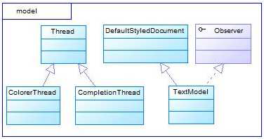
Model

Slide 13
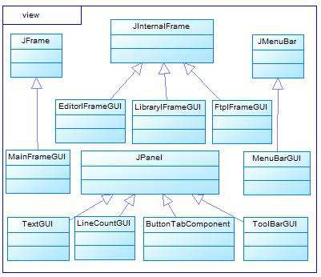
View

Slide 14
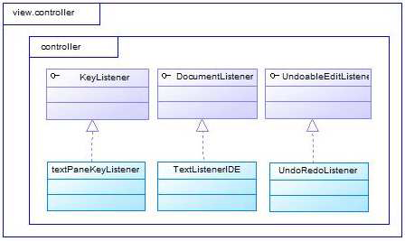
Controller

Slide 15
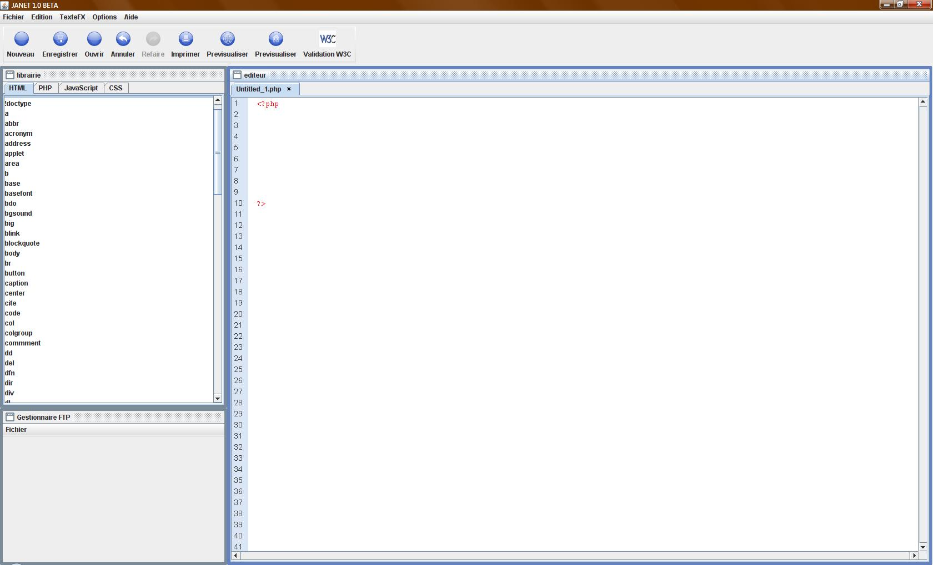
Capture d'écran

Slide 16


Slide 17

LE LOGICIEL
  Retouches
  Contraintes liées au temps
  Fonctionnel
COMPETENCES ACQUISES Travail en groupe
Fonctionnement du groupe de travail
  Efficacité, entraide, harmonie
  complémentarité

